Slide 1
UART串口设计实例
李新兵(risclite@gmail.com)
2012.04.22

Slide 2
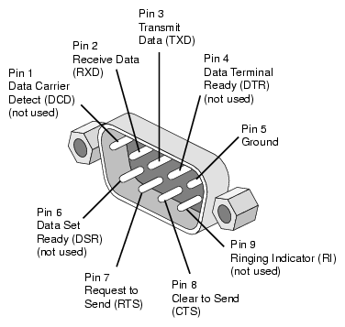
串口接口

Slide 3
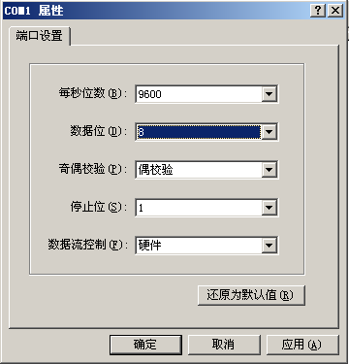
串口串行数据格式
奇偶校验位
0
1 byte(从低位bit开始发送，高位bit最后传送)
1

Slide 4
串口接口程序进行串并转换
RxD
接收有效
接收字节
发送有效
发送字节
TxD
发送状态信号

Slide 5
接口程序的输入输出端口
module rxtx (
input clk,
input rst,
input rx,
input tx_vld,
input [7:0] tx_data,
output rx_vld,
output [7:0] rx_data,
output tx,
output txrdy
);

Slide 6
谢谢 问答

